Slide 1

,,Historia w postaciach zapisana’’
Projekt edukacyjny

Slide 2

Ciekawostki
Ciekawostki o Konstytucji 3 Maja
Konstytucja została uchwalona na Zamku Królewskim w Warszawie.
Konstytucja wprowadzała trójpodział władzy na ustawodawczą, wykonawczą i sądowniczą.
Konstytucja została uchwalona na Zamku Królewskim w Warszawie jako Ustawa rządowa która usunęła wady ustroju Rzeczpospolitej.
Konstytucja 3 maja znosiła liberum veto, konfederacje, sejm skonfederowany, pozbawiła praw wyborczych szlachtę i gołotę.
Autorami Konstytucji 3 maja byli: król Stanisław August Poniatowski, Ignacy Potocki, Hugo Kołłątaj i Stanisław Małachowski.
.
Autorami Konstytucji 3 maja byli: król Stanisław August Poniatowski, Ignacy Potocki, Hugo Kołłątaj i Stanisław Małachowski.
Konstytucja 3 maja była pierwszą w Europie i drugą na świecie, po Stanach Zjednoczonych, ustawą zasadniczą.

Slide 3

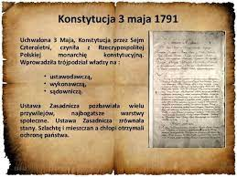
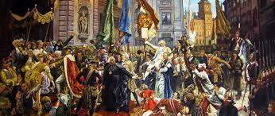
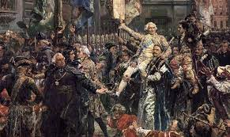
Twórcy Konstytucji 3 Maja
1. Stanisław August Poniatowski
2. Ignacy Potocki
3. Hugo Kołłątaj
4. Stanisław Małachowski
5. Julian Ursyn Niemcewicz
6. Adam Stanisław Krasiński
7. Scipione Piattoli
8. Stanisław Kostka Potocki
9. Tadeusz Matuszewicz
10. Kazimierz Nestor Sapieha
Jan Matejko "Konstytucja 3 Maja 1791 roku"

Slide 4

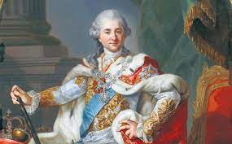
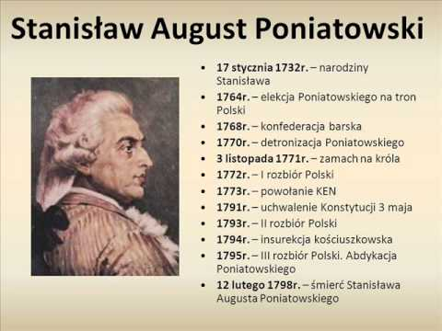
Stanisław August Poniatowski
Życiorys
Stanisław August, urodzony jako Stanisław Antoni Poniatowski herbu Ciołek (ur. 17 stycznia 1732 w Wołczynie, zm. 12 lutego 1798 w Petersburgu) – król Polski w latach 1764–1795, ostatni władca Rzeczypospolitej Obojga Narodów. W młodości zwiedził Europe i stał się zwolennikiem oświecenia. Mecenas sztuki człowiek wybitnie inteligentny i pracowity. Od początku swojego panowania rozpoczął działalność reformatorską. Utworzył komisie: skarbową i wojskową, oraz Komisję Edukacji Narodowej, założył Szkołę Rycerską, i Teatr Narodowy doprowadził do powstania czasopisma ,,Monitor’’ , odnowił mennicę. Próbował unowocześnić kraj (powstawały manufaktury, huty, banki powstały Łazienki Królewskie). Próbował zmienić sposób myślenia szlachty z sarmackiego na oświeceniowy.

Slide 5
Ciekawostki o Stanisławie Auguście Poniatowskim
Choć Stanisław August był pierwotnym autorem tekstu Ustawy Rządowej, w trakcie „ucierania” królewska wersja została znacznie zmodyfikowana w kierunku republikańskim. Mimo to Konstytucja 3 Maja stanowiła zasadniczy zwrot w porównaniu z ustrojem wcześniejszym, zdecydowanie republikańskim
Udzielał się literacko: był autorem bajek, poematów, pamiętników, a także przekładów.
Ostatni król Polski do końca życia pozostał w stanie wolnym, jednak miał siedmioro dzieci.
Przyczynił się do założenia Szkoły Rycerskiej, był współtwórcą Komisji Edukacji Narodowej.
Po wkroczeniu wojsk rosysjkich wybuchła wojna w obronie Konstytucji. Mimo umiarkowanych sukcesów nowej, powiększonej armii królewskiej, król niewierzący w szanse dalszego oporu i rozczarowany brakiem reakcji ze strony Prus, skapitulował, przystąpił do Targowicy.

Slide 6

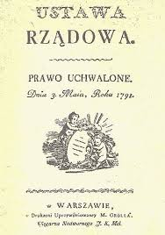
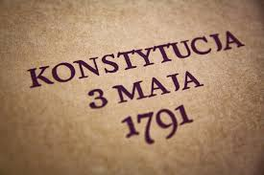

Koniec
Źródło:Wikipedia
Filip Ostrycharz

